Slide 1

BÀI 2
NHỮNG VIỆC NÊN LÀM TRONG
GIỜ HỌC, GIỜ CHƠI

Slide 2
TIẾT 3

Slide 3

KHỞI ĐỘNG

Slide 4
VẬN DỤNG

Slide 5

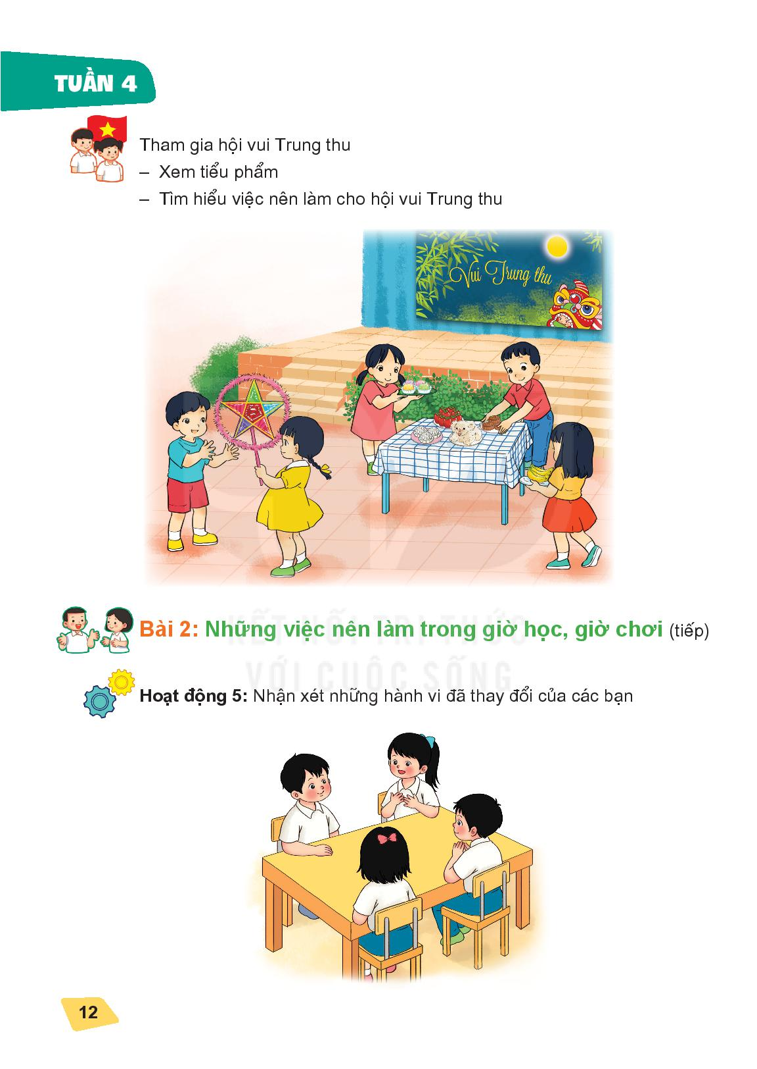
Hoạt động 5
Nhận xét những hành vi đã thay đổi của các bạn

Slide 6
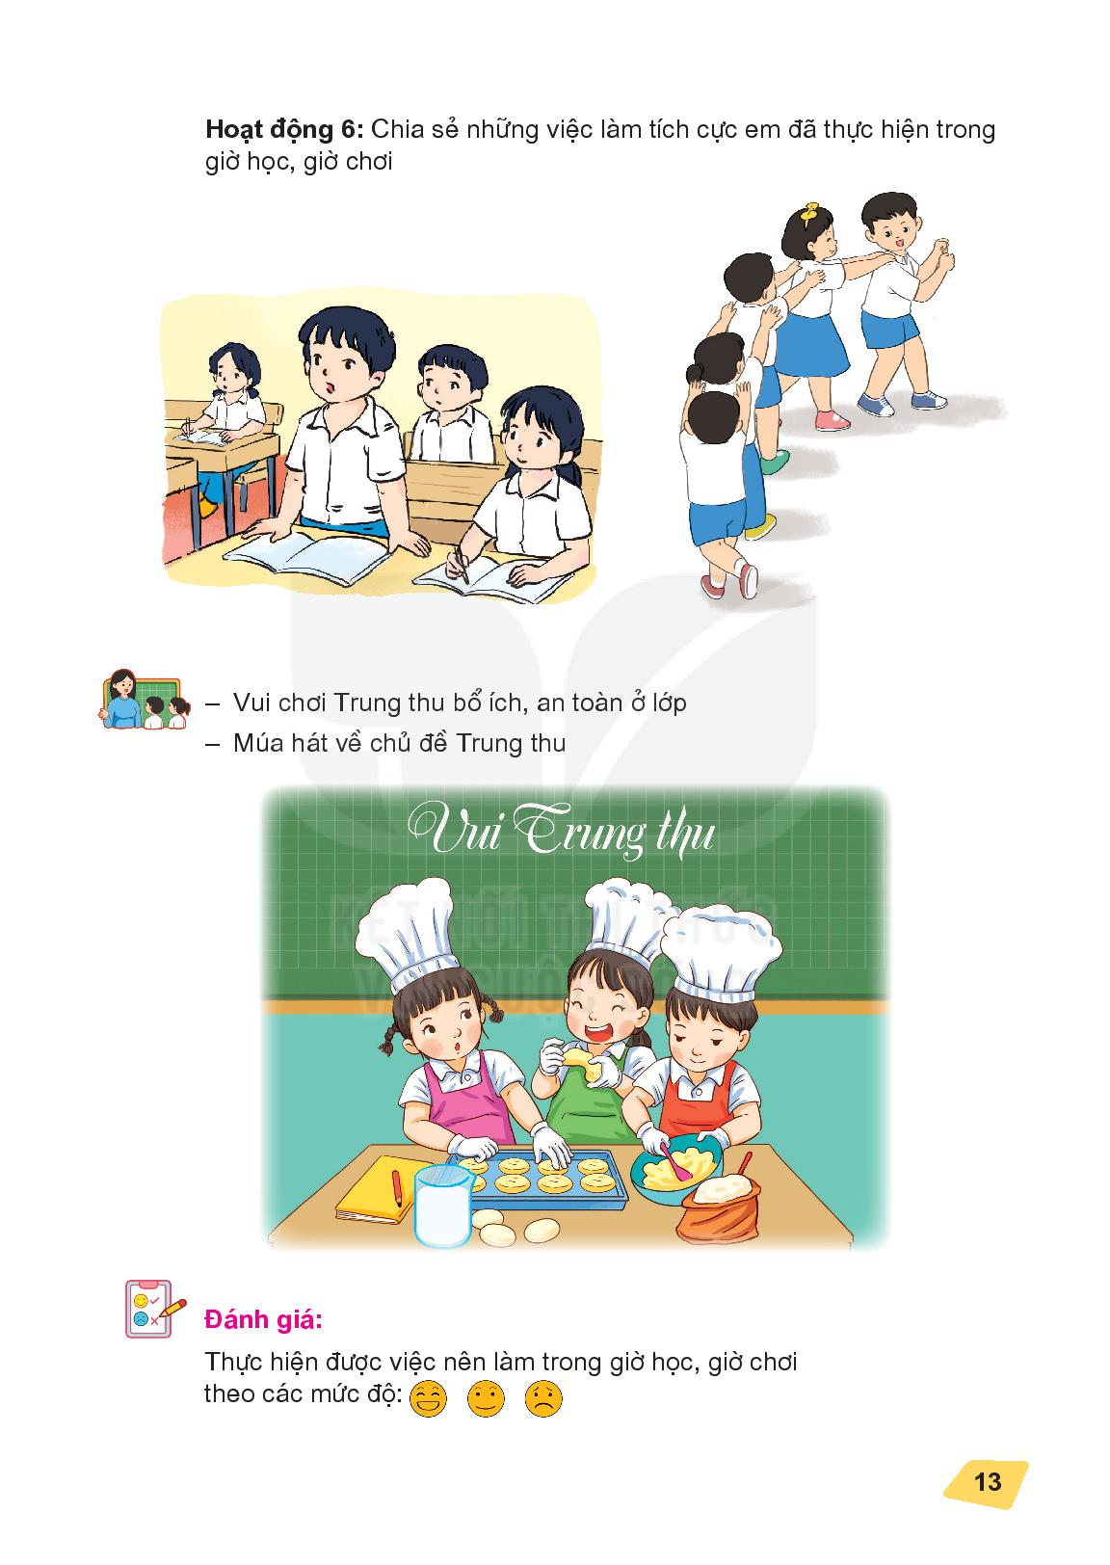
Hoạt động 6
Chia sẻ những việc làm tích cực của em

Slide 7
TỔNG KẾT
Thông điệp:
Giờ học em cần tập trung nghe giảng, tích cực phát biểu ý kiến. Giờ chơi, em cùng các bạn chơi an toàn, thân thiện.

